Slide 1
ΒΟΤΑΝΑ ΚΑΙ ΜΥΡΩΔΙΚΑ ΤΗΣ ΟΘΡΥΟΣ

Slide 2
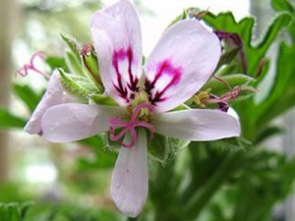
ΛΟΥΙΖΑ: Είναι ένα φαρμακευτικό λουλούδι που φροντίζει για την καλή σας υγεία

Slide 3
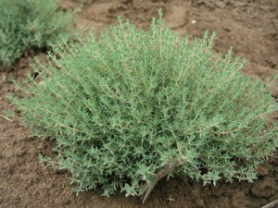
ΘΥΜΑΡΙ: Το ρόφημα από θυμάρι μπορεί να χρησιμοποιηθεί για τη θεραπεία του βήχα και της βρογχίτιδας. συλλέγεται από τις βραχώδεις πλαγιές του όρους Όθρυς

Slide 4
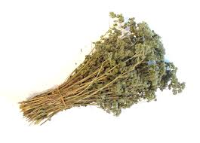
ΡΙΓΑΝΗ:Στην αρχαία Ελλάδα αποτελούσε σύμβολο χαράς και ευτυχίας. Ο Αριστοτέλης έγραφε ότι, αν κάποιο τραυματισμένο κατσίκι από βέλος κυνηγού, έτρωγε ρίγανη, η πληγή του έκλεινε. Οι κυνηγοί μέχρι και σήμερα συνηθίζουν, όταν σκοτώσουν ένα θήραμα, να βάζουν στην κοιλιά του μερικά κλωνάρια ρίγανη, για να μη μυρίσει μέχρι να φθάσουν σπίτι.

Slide 5
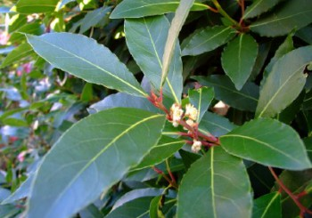
ΔΑΦΝΗ: Ήταν ιερό δέντρο, αφιερωμένο στο θεό Απόλλωνα. Πρώτα οι Έλληνες και έπειτα οι Ρωμαίοι συνήθιζαν να στεφανώνουν με κλαδιά δάφνης τους νικητές των αγώνων. Έτσι, ακόμα και σήμερα η δάφνη ταυτίζεται με τη δόξα, τη νίκη και την υπεροχή. Στην αρχαιότητα ήταν επίσης γνωστές οι θεραπευτικές της ιδιότητες

Slide 6
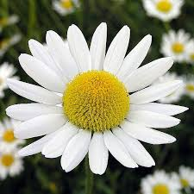
ΧΑΜΟΜΗΛΙ: Το χαμομήλι είναι ένα πασίγνωστο θεραπευτικό φυτό, ίσως το πιο δημοφιλές

Slide 7
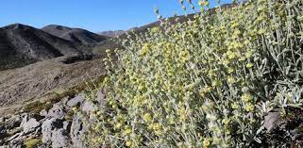
ΤΣΑΙ ΤΟΥ ΒΟΥΝΟΥ: Γίνεται ευχάριστο ρόφημα με αναλγητικές και άλλες ιδιότητες

Slide 8
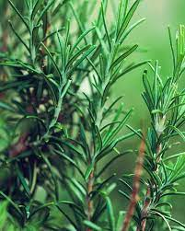
ΔΕΝΤΡΟΛΙΒΑΝΟ:Οι αρχαίοι Έλληνες το θεωρούσαν δώρο της Αφροδίτης. Οι μαθητές φορούσαν στεφάνια από δεντρολίβανο όταν είχαν εξετάσεις, γιατί βοηθούσε την συγκέντρωση και την μνήμη.

Slide 9
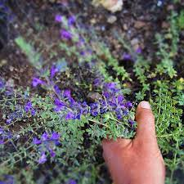
ΜΕΝΤΑ:Η μέντα είναι κατάλληλη για στοματικές διαταραχές, χώνεψη και ναυτία

Slide 10
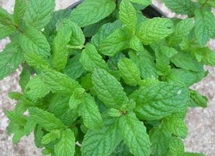
ΔΥΟΣΜΟΣ: Στον δυόσμο αποδίδονται πολλές ευεργετικές ιδιότητες, όπως καταπολέμηση των πόνων του στομάχου , πονοκεφάλων αϋπνίας κ.α.

Slide 11
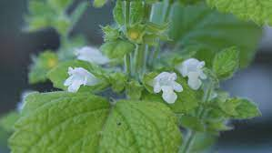
ΜΕΛΙΣΣΟΧΟΡΤΟ: είναι δροσιστικό και έτσι τα φύλλα του είναι καλά για εμπύρετα κρυολογήματα είναι αποτελεσματικό σε περιπτώσεις αϋπνίας και μειώνει σημαντικά το stress

Slide 12
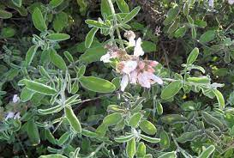
ΦΑΣΚΟΜΗΛΟ:αποτελεί ένα από τα πιο αρωματικά και ευεργετικά βότανα των ελληνικών βουνών και έχει αντιμικροβιακές και αντιφλεγμονώδεις ιδιότητες και συμβάλλει αποτελεσματικά στην αντιμετώπιση του κρυολογήματος και του βήχα.

Slide 13
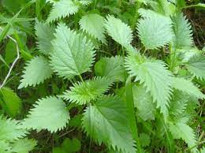
ΤΣΟΥΚΝΙΔΑ:Τα φύλλα της τσουκνίδας μπορούν να χρησιμοποιηθούν στο φαγητό, στις σαλάτες, σε χόρτα, σούπες, πίτες, ροφήματα και έχουν πολλαπλά οφέλη για τον οργανισμό. Έχει στυπτικές, διουρητικές και τονωτικές ιδιότητες, καθαρίζει τον οργανισμό από τις τοξίνες, ελέγχει τις αιμορραγίες, ελέγχει τα ερυθρά αιμοσφαίρια και τις πηκτικές ουσίες του αίματος.

Slide 14
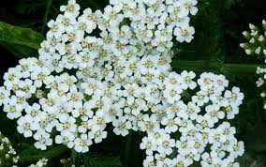
ΑΧΙΛΛΕΙΑ: Πρόκειται για ένα βότανο, γνωστό εδώ και αιώνες για τις αντιφλεγμονώδεις και αναλγητικές του ιδιότητες,

Slide 15
Τα εντυπωσιακά οφέλη των βοτάνων
Βελτιώνουν τις γνωστικές λειτουργίες ...
Ασπίδα προστασίας κατά του καρκίνου ...
Ενισχύουν το ανοσοποιητικό σύστημα ...
Προάγουν την καρδιαγγειακή υγεία ...
Φυσικό παυσίπονο ...
Αντικαταθλιπτικά και ψυχολογικά βοηθήματα ...
Μακριά και υγιή μαλλιά

Slide 16
ΣΑΣ ΕΥΧΑΡΙΣΤΟΥΜΕ ΠΟΥ ΕΙΔΑΤΕ ΤΑ ΒΟΤΑΝΑ ΤΗΣ ΟΘΡΥΟΣ.
ΕΛΠΖΟΥΜΕ ΝΑ ΚΑΤΑΝΟΗΣΑΤΕ ΤΗ ΣΗΜΑΝΤΙΚΟΤΗΤΑ ΤΟΥΣ ΣΤΗΝ ΥΓΕΙΑ ΜΑΣ.
ΦΙΛΙΑ!!!

